Slide 1

Метод Дейкстри. Знаходження найкоротшого шляху
Міністерство освіти та науки України ДВНЗ “Ужгородський національний університет” Факультет інформаційних технологій Кафедра інформаційних управляючих систем та технологій
Підготував студент 2го курсу КН
Лобанов Микола Миколайович
Науковий керівник
Міца Олександр Володимирович

Slide 2
Мета курсової роботи
Розібратись в механізмі роботі алгоритму Дейкстри
Переглянути реальні приклади використання алгоритму
Створити інтерактивну програму пошуку найкоротшого шляху простими методами

Slide 3
Важливість алгоритму
Пошук найкоротшого шляху в графах є важливим і актуальним завданням у багатьох областях. Основна важливість полягає в ефективному плануванні та оптимізації шляхів, що має значення для різних систем та додатків.

Slide 4
Використання алгоритму
Алгоритм Дейкстри має широкі застосування в різних областях
Транспортна логістика
Мережеве планування
Навігаційні системи
Планування ресурсів

Slide 5
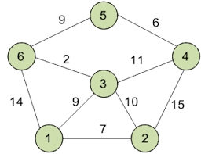
Приклад роботи алгоритму за допомогою таблиці найкоротших шляхів
1. Встановлюємо вагу стартової вершини на 0
2. Розглядаємо усі сусідні вершини, встановлюємо для них вагу та обираємо вершину з найменшою вагою
3. Позначаємо поточну вершину як відвідану
4. Повторюємо кроки 2 та 3 доки не дійдемо до кінцевої вершини
№ | 1 | 2 | 3 | 4 | 5 | 6
1 | ∞ | ∞ | ∞ | ∞ | 0 | ∞
2 | ∞ | ∞ | ∞ | 6 |  | 9
3 | ∞ | 21 | 17 |  |  | 9
4 | 23 | 21 | 11
5 | 20 | 21
6 |  | 21

Slide 6
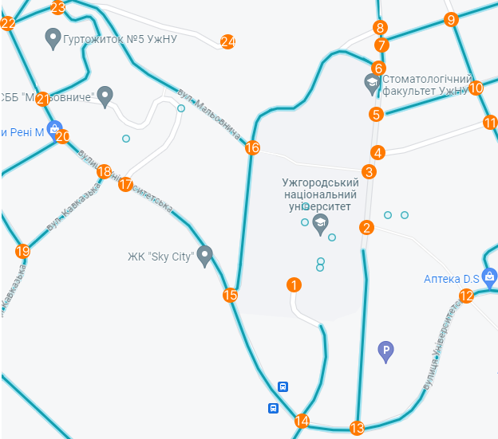
Аналогія алгоритму

Slide 7
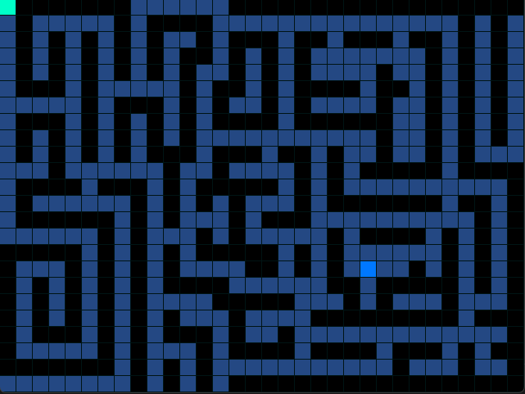
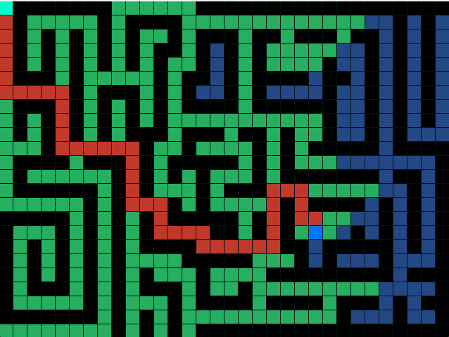
Алгоритм Дейкстри для пошуку виходу з лабіринту

Slide 8
Висновки
Алгоритм Дейкстри є потужним інструментом для знаходження найкоротшого шляху в графі
Пошук найкоротшого шляху має велике значення в різних сферах
Використання алгоритму Дейкстри допомагає оптимізувати процеси та зменшити витрати ресурсів
Ідеального алгоритму не існує
Математика все ж таки необхідна для програмістів

Slide 9

Дякую за увагу
Проект курсової на GitHub.com

